Slide 1

Diplomová práce
novostavba rodinného domu s možností pronájmu
Srubový dům z jedlové kulatiny
Autor diplomové práce – Bc. Pavla Vrkočová, 14244
Vedoucí diplomové práce – doc. Dr. Ing. Luboš Podolka
Oponent diplomové práce – Ing. Jan Zugárek
V Českých Budějovicích, červen 2019

Slide 2
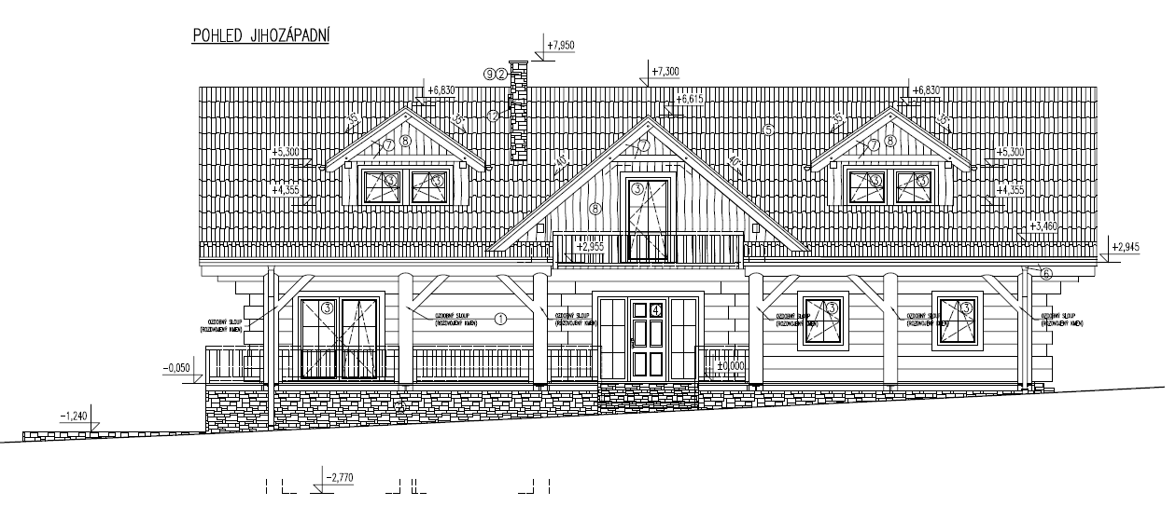
obsah
Zadání
Výběr a cíl práce
Identifikační údaje
Návrh stavby
Konstrukční řešení
Přiblížení principu výroby srubových stěn
Realizace srubových obvodových stěn a stropu

Slide 3
Zadání
Stavební část
Požárně bezpečnostní řešení objektu
Vybrané části techniky prostředí staveb
PENB
Konstrukční detaily srubové stavby
Výrobní dokumentace srubových stěn

Slide 4
Výběr a cíl práce
DŮVOD VÝBĚRU
Pracovní zkušenosti
Zájem o přírodní bydlení
Zájem o stavby z obnovitelných zdrojů
Přiblížení netypické konstrukce z dřevěné kulatiny
CÍL PRÁCE
Zpracování projektu ve stupni dokumentace pro provádění stavby
Přiblížení konstrukce srubu a jeho výroby

Slide 5
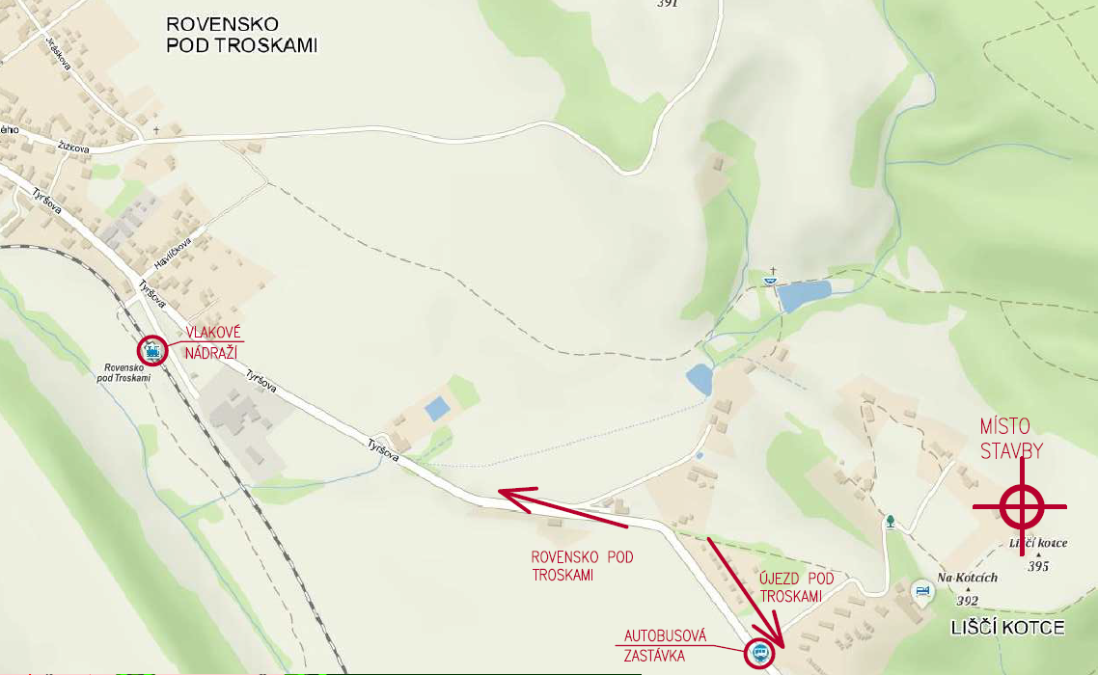
Identifikační údaje stavby
Pozemek č. 937/2, k.ú. Rovensko pod Troskami
Svažitý pozemek na okraji obce
Vzdálenost od města cca 4 km, část města Liščí Kotce
Soulad s územním plánem města Rovensko pod Troskami
Venkovská obytná zástavba
Zastavěná plocha: 199,68 m2
Obestavěný prostor 1183 m3
Počet nadzemních podlaží: 2
Počet podzemních podlaží: 1
Výška hřebene: 7,300 m
Celková obytná plocha: 182,78 m2
Celková užitná plocha: 151,06 m2
Celková využitelná plocha: 333,84 m2
Obr. 1, zdroj: vlastní

Slide 6
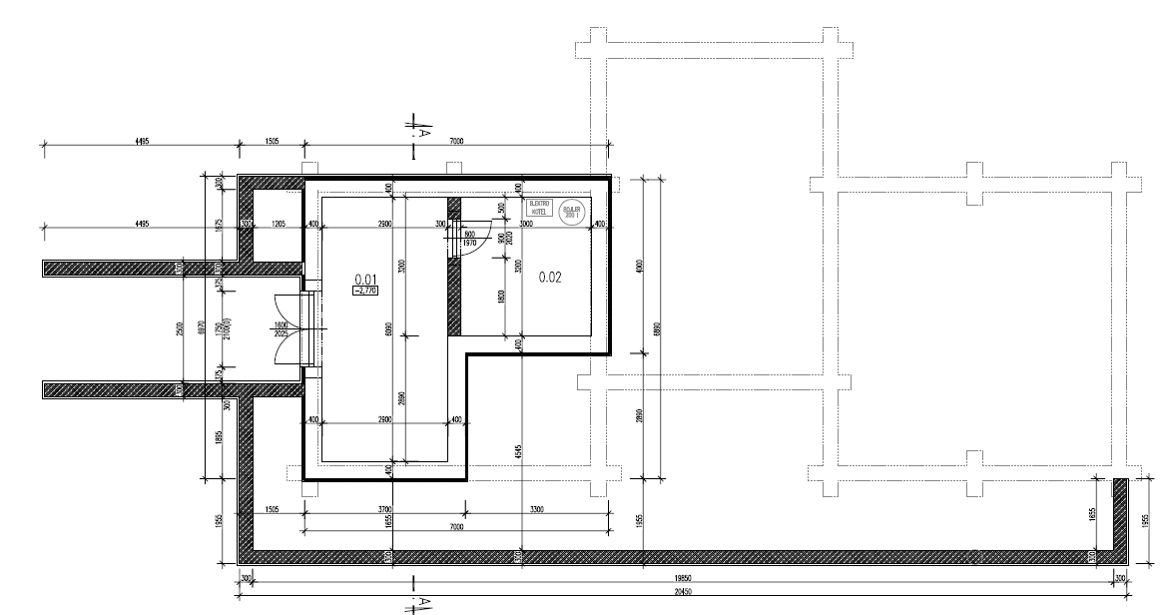
Návrh stavby – půdorys 1.pp
Obr.2, zdroj: vlastní

Slide 7
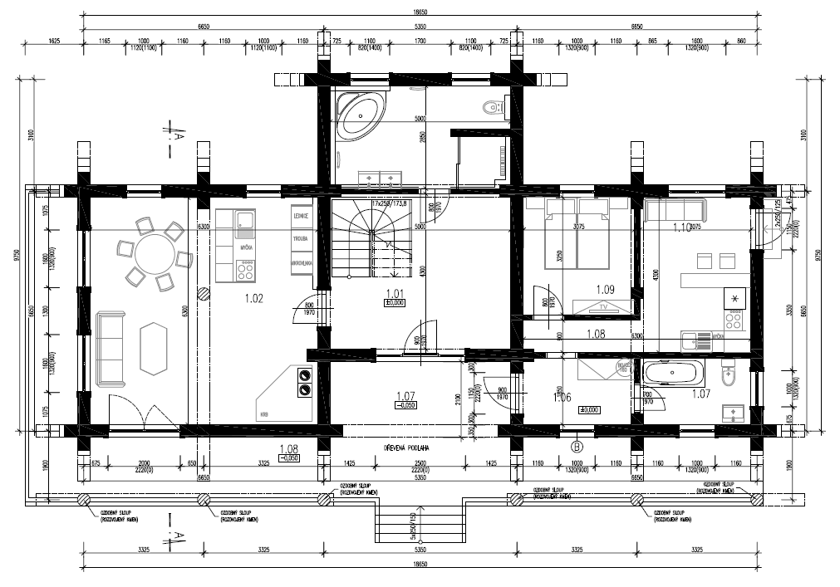
Návrh stavby – půdorys 1.np
Obr.3, zdroj: vlastní

Slide 8
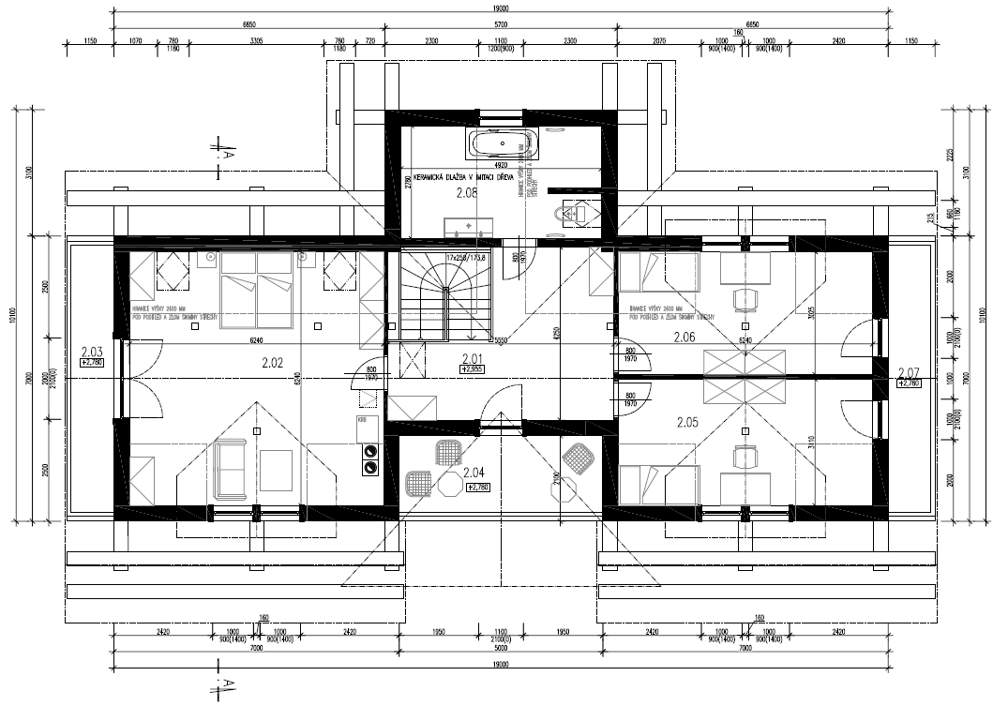
Návrh stavby – půdorys 2.np
Obr.4, zdroj: vlastní

Slide 9
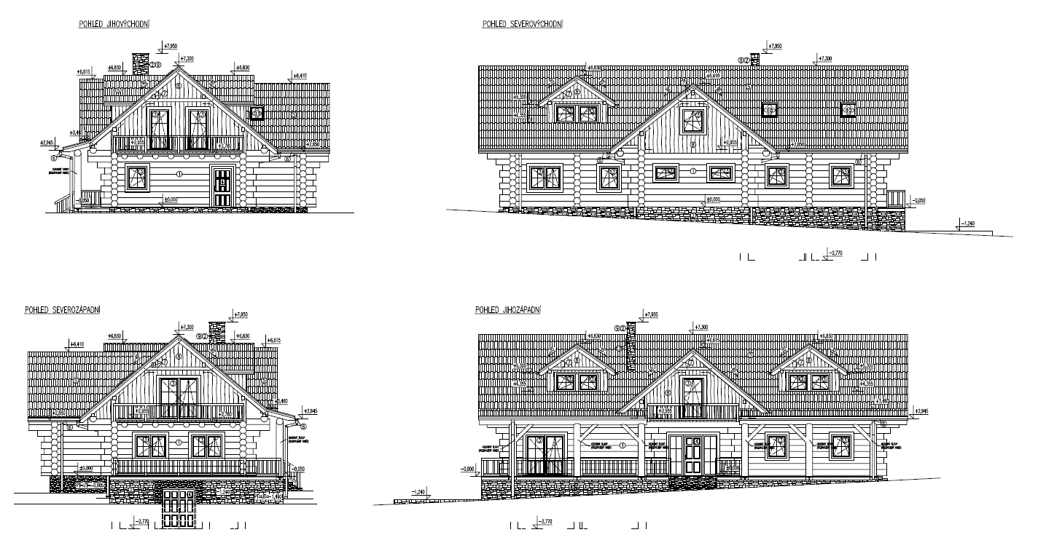
Návrh stavby - pohledy
Obr.5, zdroj: vlastní

Slide 10
Konstrukční řešení
Základové pasy šíře 700-800 mm, beton C 12/15
Betonové dílce BD 30 a BD 40, zálivkový beton C16/20
Nosná konstrukce objektu ze smrkové kulatiny tl. 350 mm
Nosná konstrukce podkroví, skelet, nosný rošt z hranolu 160/160
Vnitřní příčky v suterénu Porotherm tl. 115 mm, vnitřní nosné příčky v přízemí Porotherm tl. 200 mm a vnitřní nenosné příčky Ytong tl. 150 a 200 mm
V podkroví příčky ze sendvičové konstrukce 125 mm

Slide 11
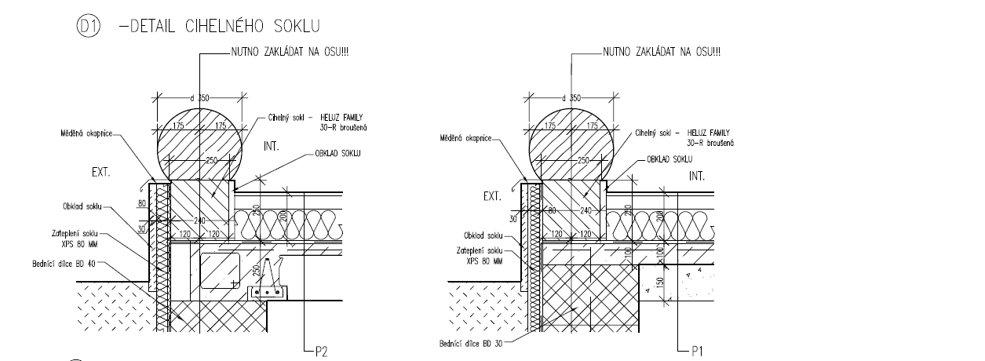
Konstrukční řešení – detail založení na sokl
Obr.6, zdroj: vlastní

Slide 12
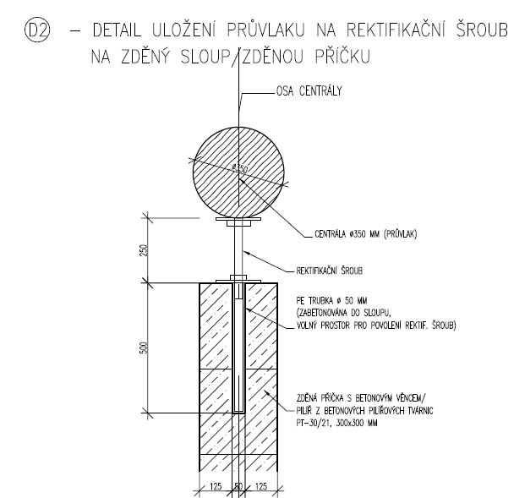
KONSTRUKČNÍ ŘEŠENÍ – DETAIL ULOŽENÍ PRŮVLAKU
Obr.7, zdroj: vlastní

Slide 13
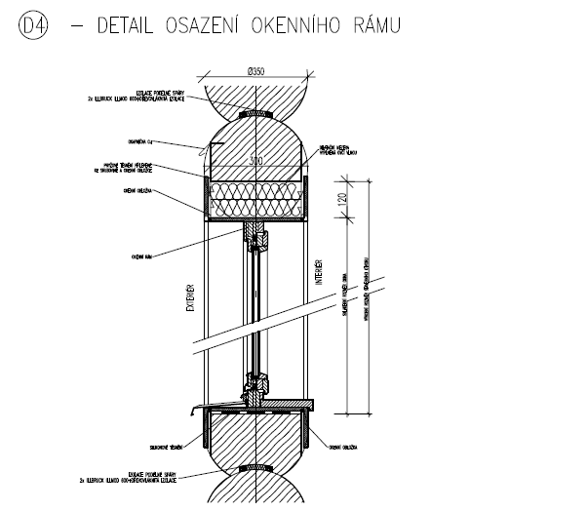
Konstrukční řešení - detail dilatace nad otvory
Obr.8, zdroj: vlastní

Slide 14
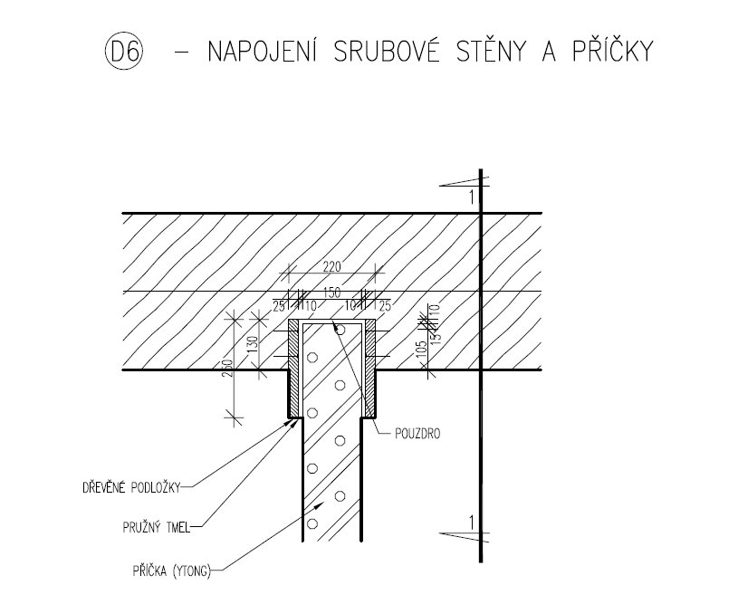
Konstrukční řešení
– napojení příčky na srubovou stěnu
Obr.9, zdroj: vlastní

Slide 15
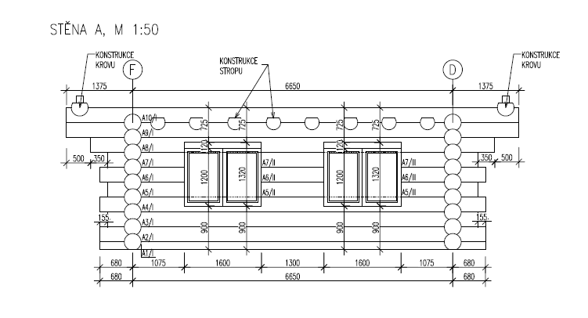
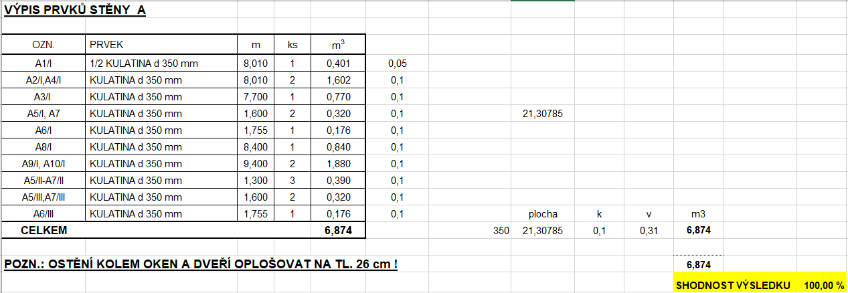
Výrobní dokumentace
Obr.10, zdroj: vlastní

Slide 16
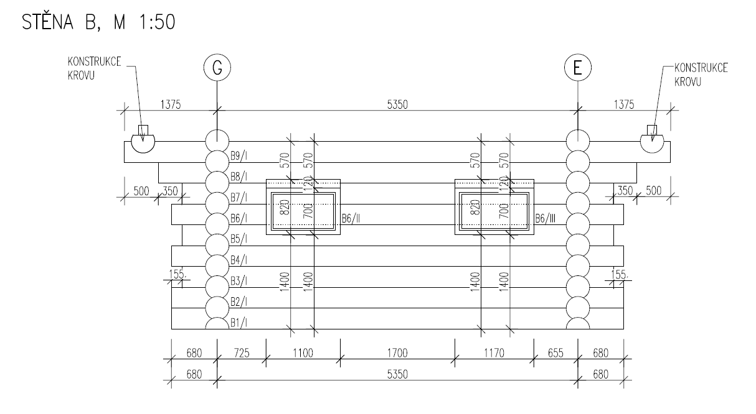
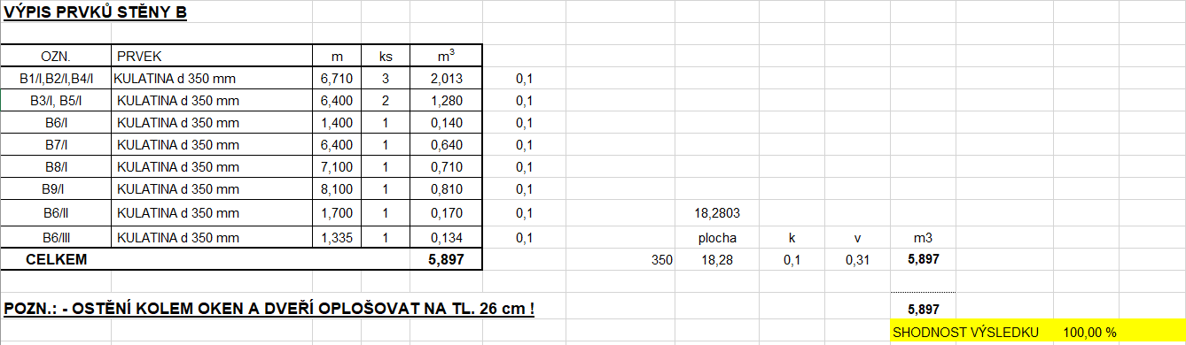
Výrobní dokumentace
Obr.11, zdroj: vlastní

Slide 17
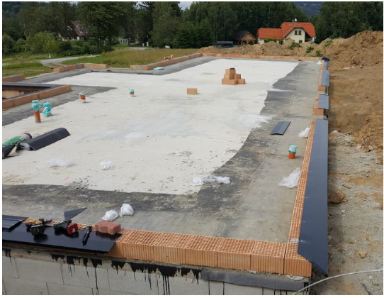
Realizace srubových obvodových stěn a stropu
Založení stavby na cihelný sokl
Na soklu měděná okapnička,
popřípadě pozinkovaná s povrchovou úpravou
Při převzetí spodní stavby se soklem je nutná kontrola
Obr.12, zdroj: vlastní

Slide 18
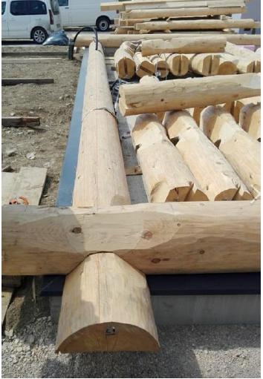
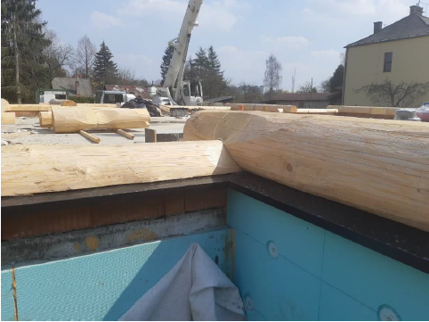
Realizace srubových obvodových stěn a stropu
Založení 1. klády je nejdůležitější
Řádná kontrola, změření klád na úhlopříčku, zda sedí rozměry dle výkresů
Obr.13, zdroj: vlastní
Obr.14, zdroj: vlastní

Slide 19
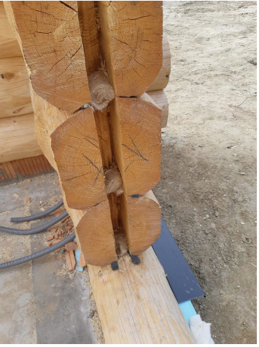
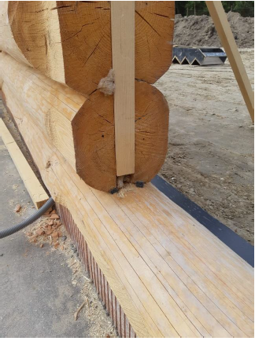
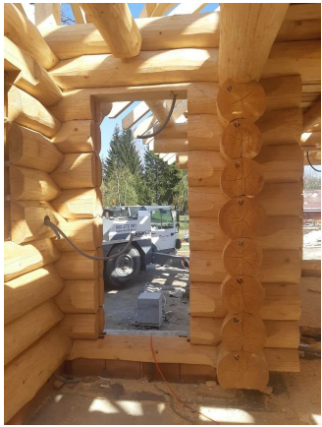
Realizace srubových obvodových stěn a stropu
Obr.15, 16 a 17, zdroj: vlastní

Slide 20
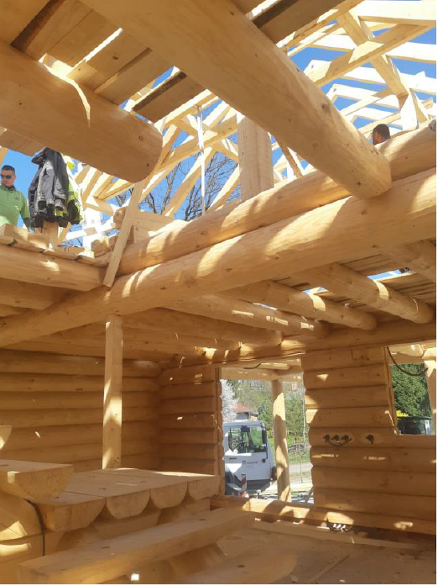
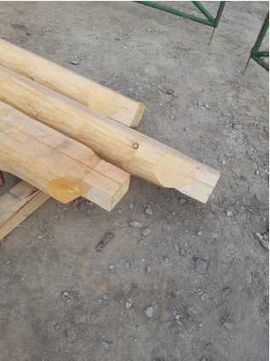
strop
Obr.18 a 19, zdroj: vlastní

Slide 21
DĚKUJI ZA POZORNOST

Slide 22
Doplňující dotazy od vedoucího diplomové práce
Vedoucí diplomové práce: doc. Dr. Ing. Luboš Podolka
Proč jsou ve srubu používány dělící vnitřní příčky z tvarovek Ytong?
Musí být v krovu použity šikmé pásky pro zajištění prostorové tuhosti konstrukce střechy, když omezují využití prostor v 2.NP, nešlo by konstrukci krovu zajistit jinak?

Slide 23
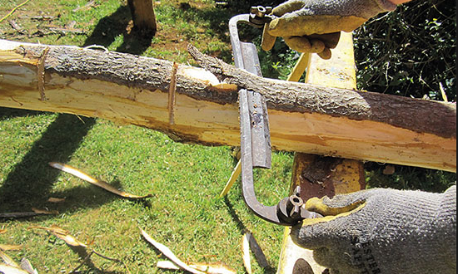
Doplňující dotazy od oponenta
Oponent diplomové práce: Ing. Jan Zugárek
Jakými způsoby lze kulatinu odkornit a jaké jsou výhody a nevýhody odkornění tlakovou vodou a např. frézou?
Obr.20, zdroj: https://www.chatar-chalupar.cz/porizy-a-odkornovace/

